Slide 1
APLIKASI MONITORING KEGIATAN KEAGAMAAN
MI NURROHMAH BINA INSANI

Slide 2
PETUNJUK PENGGUNAAN APLIKASI UNTUK ADMIN
01
04
LOGIN
Data Master
02
05
Dashboard
03
Data Referensi
https://www.monitoringminbi.my.id/
Master data dari siswa, orang tua, guru, kelas, tahun ajaran, data monitoring harian, dan data user.
Data Monitoring
Halaman Utama pada bagian Admin
Monitoring Harian
Monitoring Keagamaan
06
Profil
Data agama, data golongan darah, data pekerjaan, data pendidikan, dan data surah.
Mengontrol data profil pribadi

Slide 3
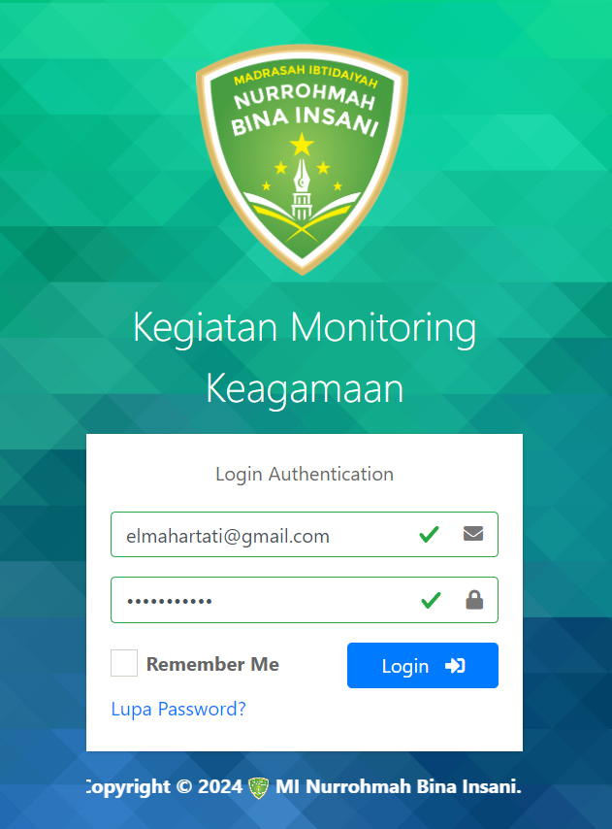
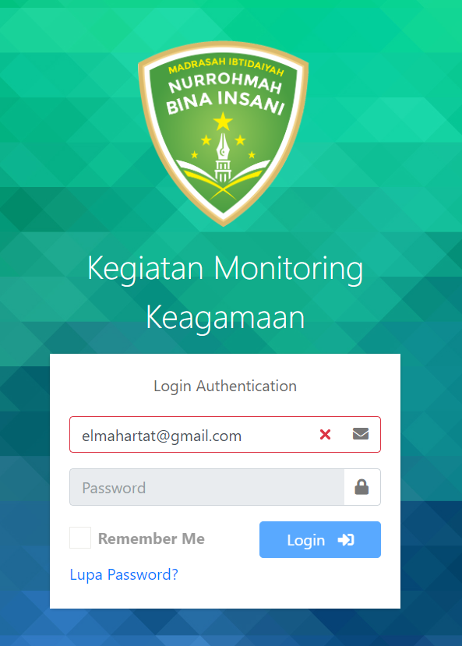
Login
Sebelum memasuki halaman monitoring kegiatan keagamaan, anda diharuskan untuk login terlebih dahulu.
Buka aplikasi browser yang ada pada komputer atau ponsel anda.
Ketikkan alamat url https://www.monitoringminbi.my.id/ pada baris alamat (address bar).
Tekan tombol enter/masuk, maka form login untuk mengakses halaman monitoring kegiatan keagamaan akan muncul. Setelah muncul form login, masukkan email sebagai username dan password anda.
Jika tidak ada kesalahan pada Username/Password yang anda isikan pada Form login, maka secara otomatis anda akan diarahkan ke halaman utama/dashboard.

Slide 4
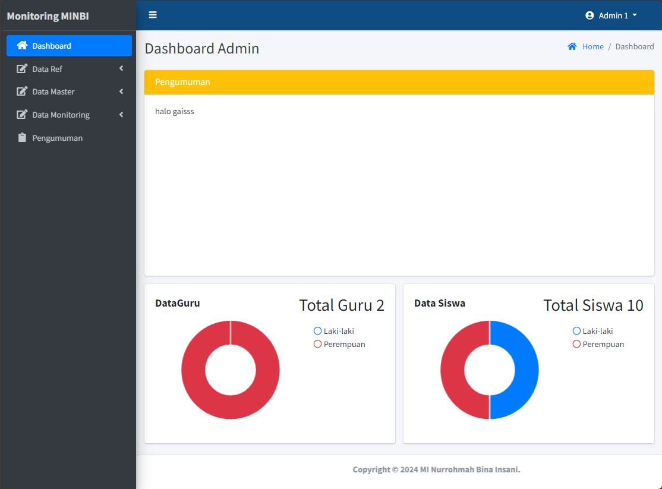
Dashboard
Pada menu dashboard admin terdapat beberapa fitur diantaranya terdapat chart jumlah guru dan siswa, Data Ref, Data Master, Data Monitoring, Pengumuman, dan Profil.
a. Pada tulisan Monitoring MINBI dan Dashboard apabila di klik maka akan kembali ke halaman utama/Dashboard.
b. Menu Data Ref akan menampilkan kumpulan data referensi seperti data agama, data golongan darah, data pekerjaan, data pendidikan, dan data surah.
c. Menu Data Master akan menampilkan kumpulan master data dari siswa, orang tua, guru, kelas, tahun ajaran, data monitoring harian, dan data user.
d. Menu Data Monitoring akan menampilkan fitur untuk monitoring kegiatan keagamaan dan monitoring kegiatan harian.
e. Menu pengumuman akan menampilkan menu untuk membuat sebuah pengumuman yang akan ditampilkan disetiap dashboard user.
f. Menu profil di pojok kanan atas berfungsi untuk melihat profil serta untuk form logout atau keluar

Slide 5
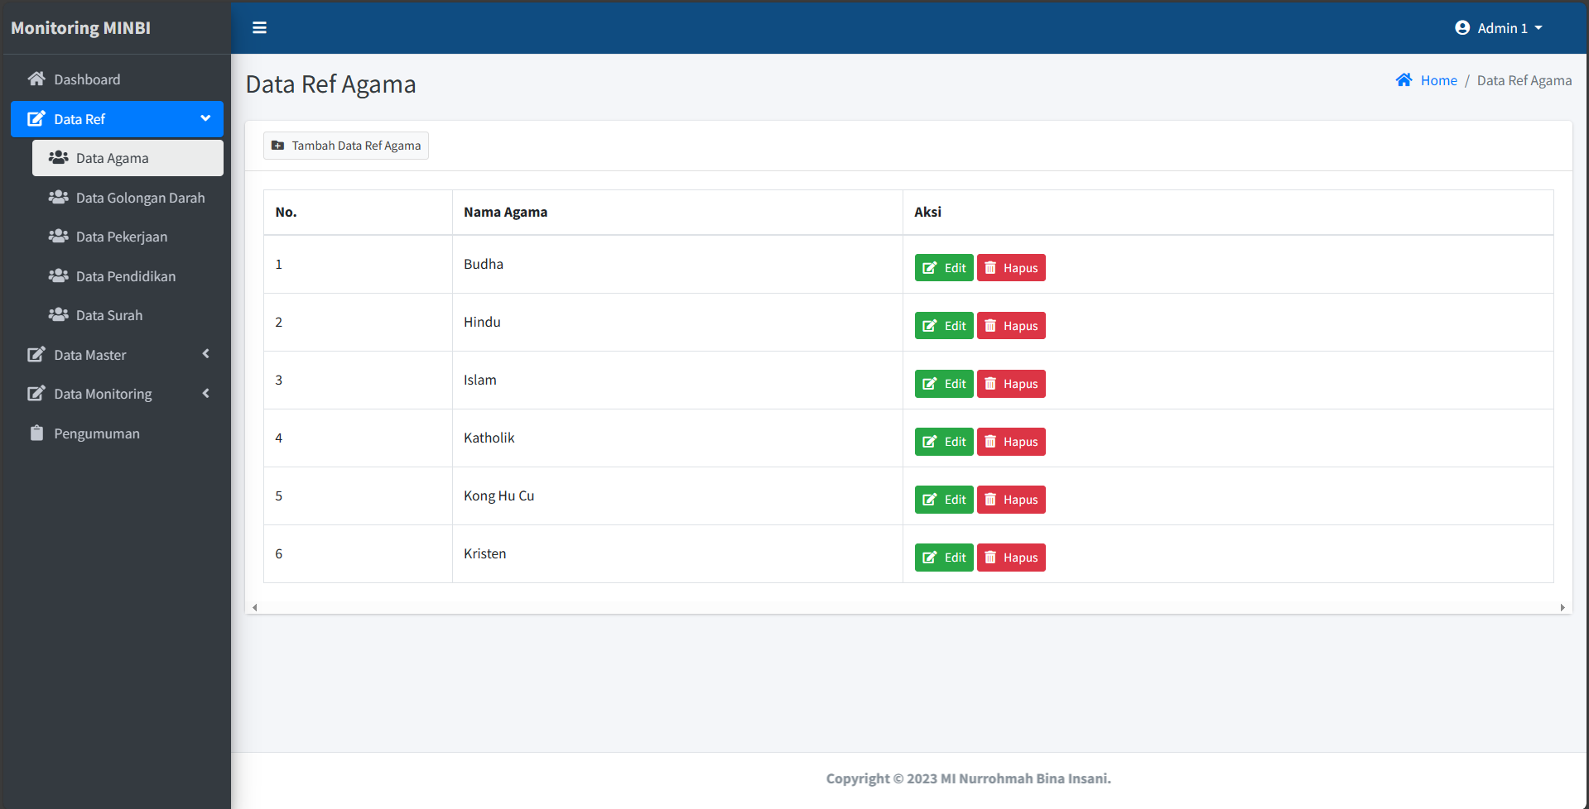
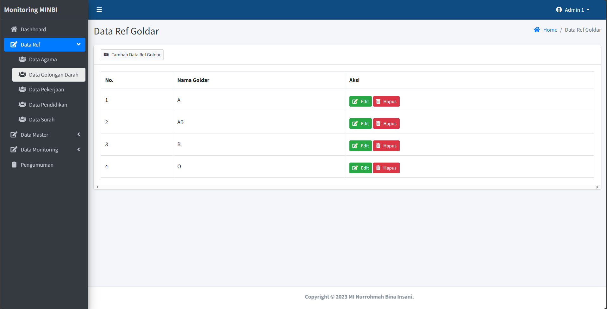
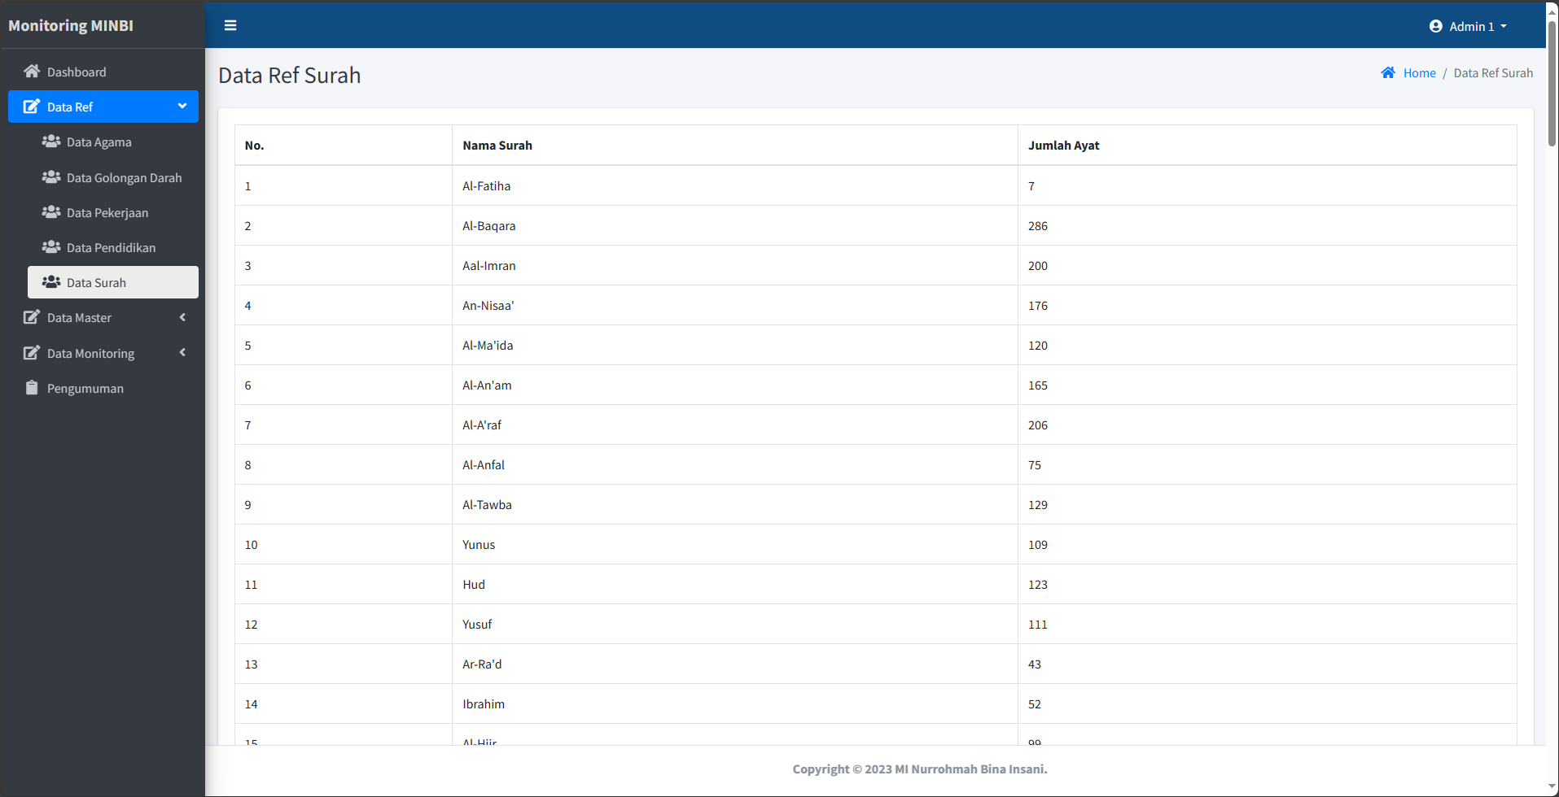
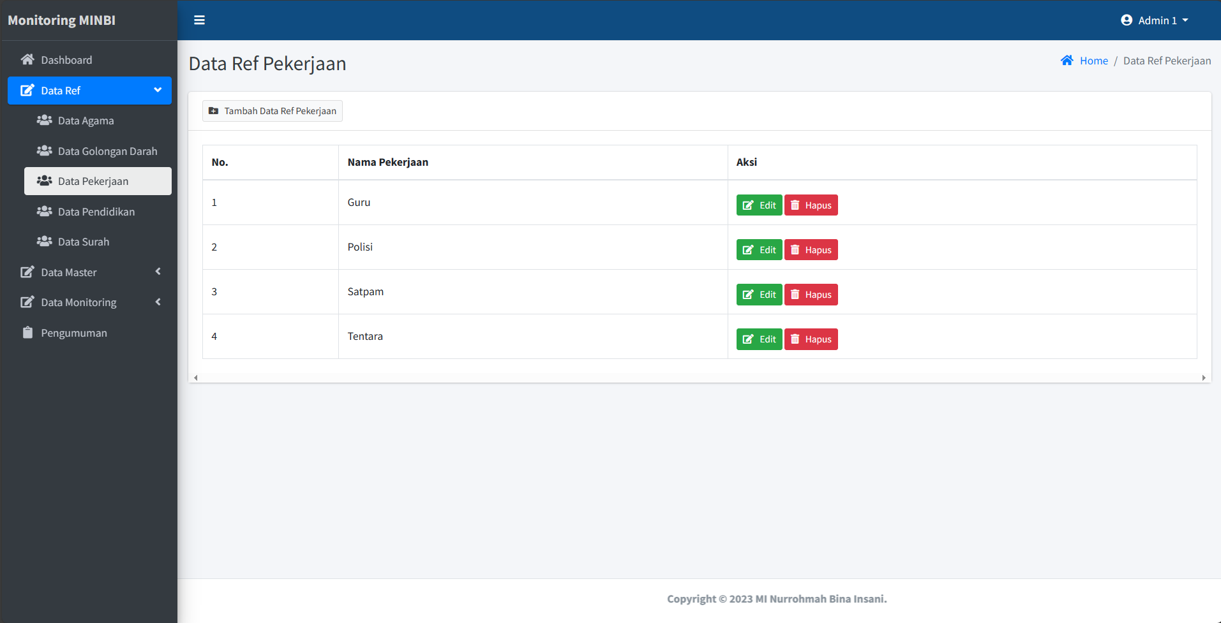
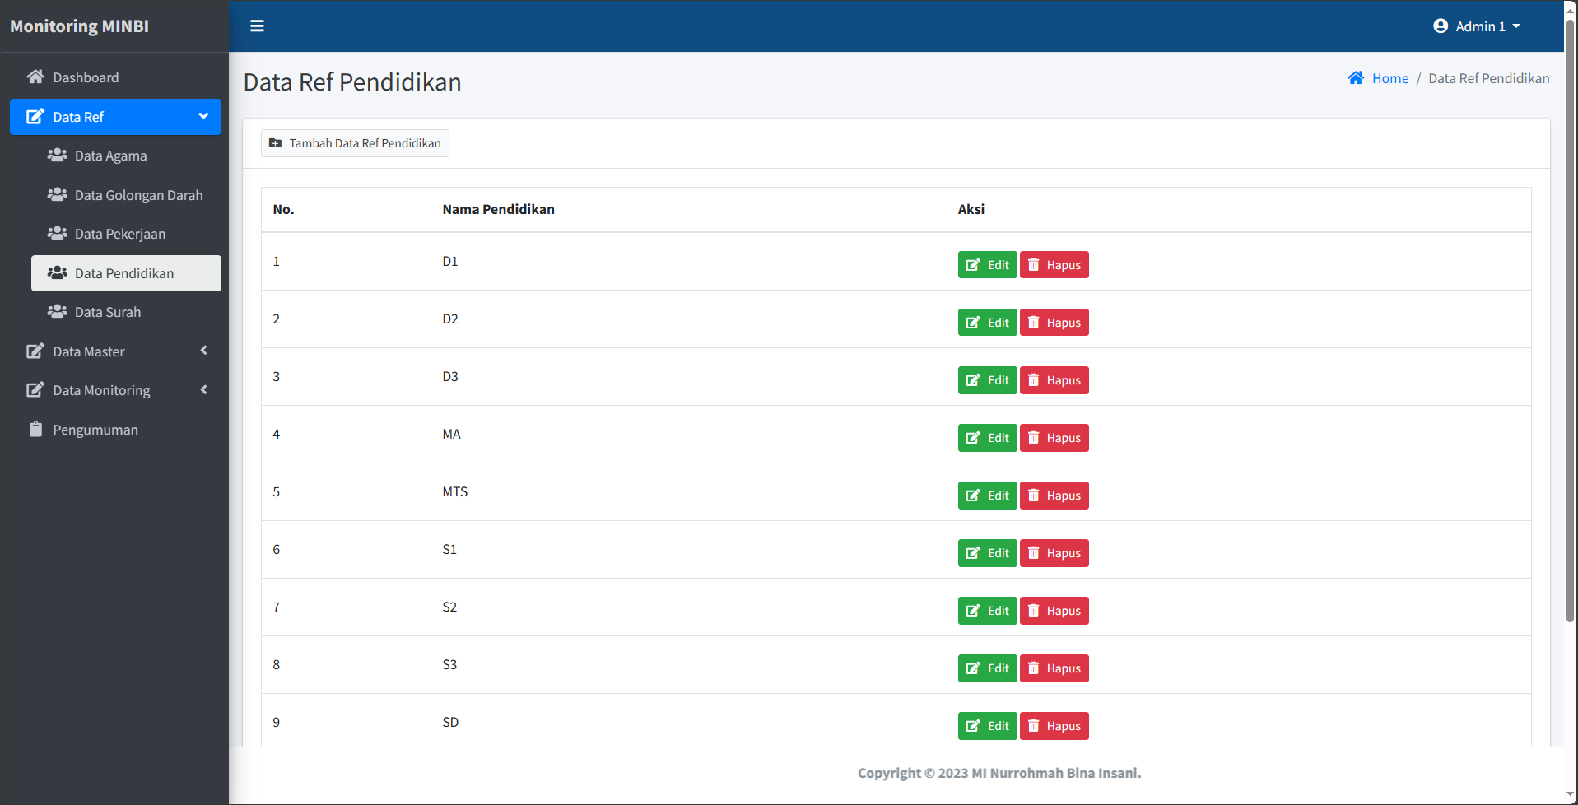
DATA REFERENSI

Slide 6
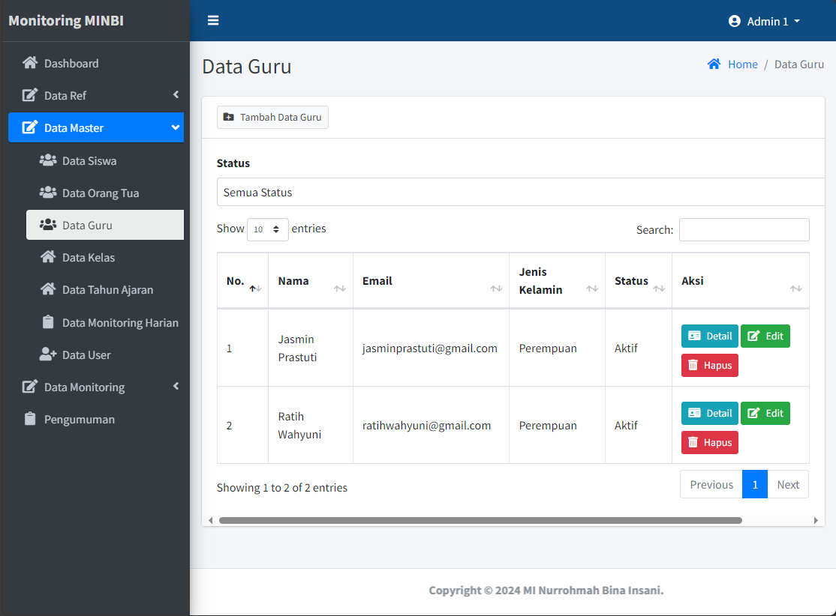
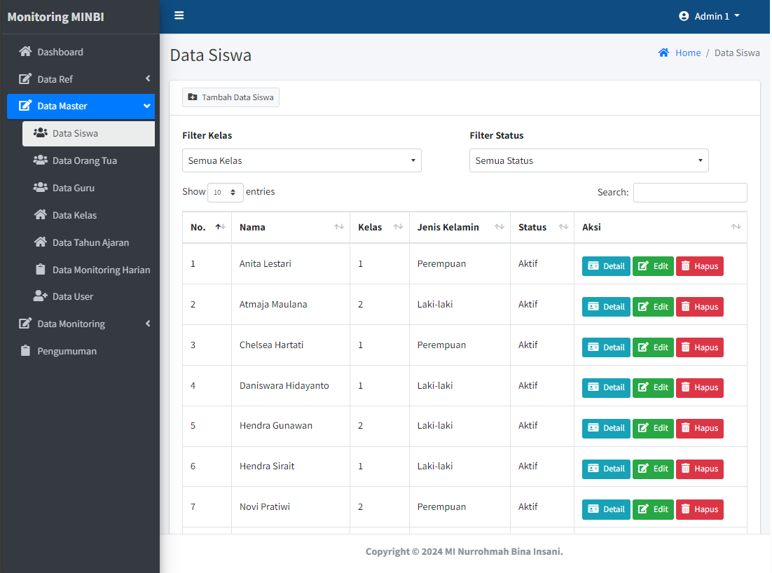
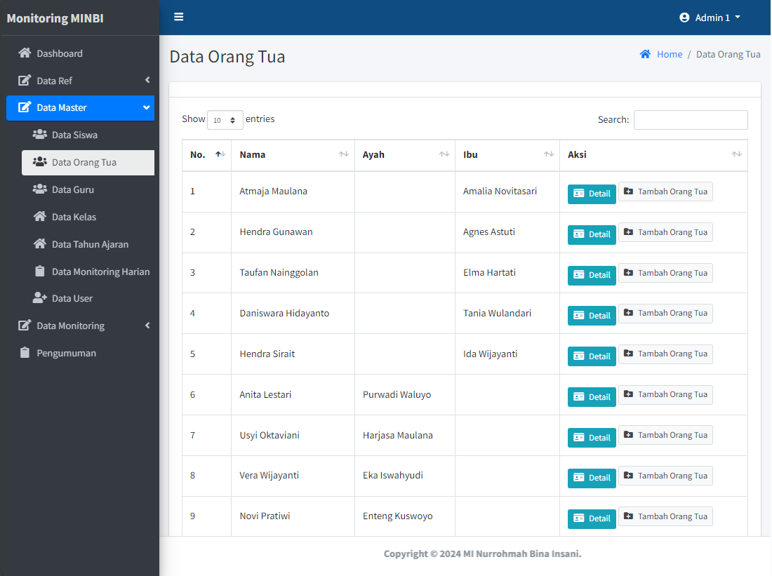
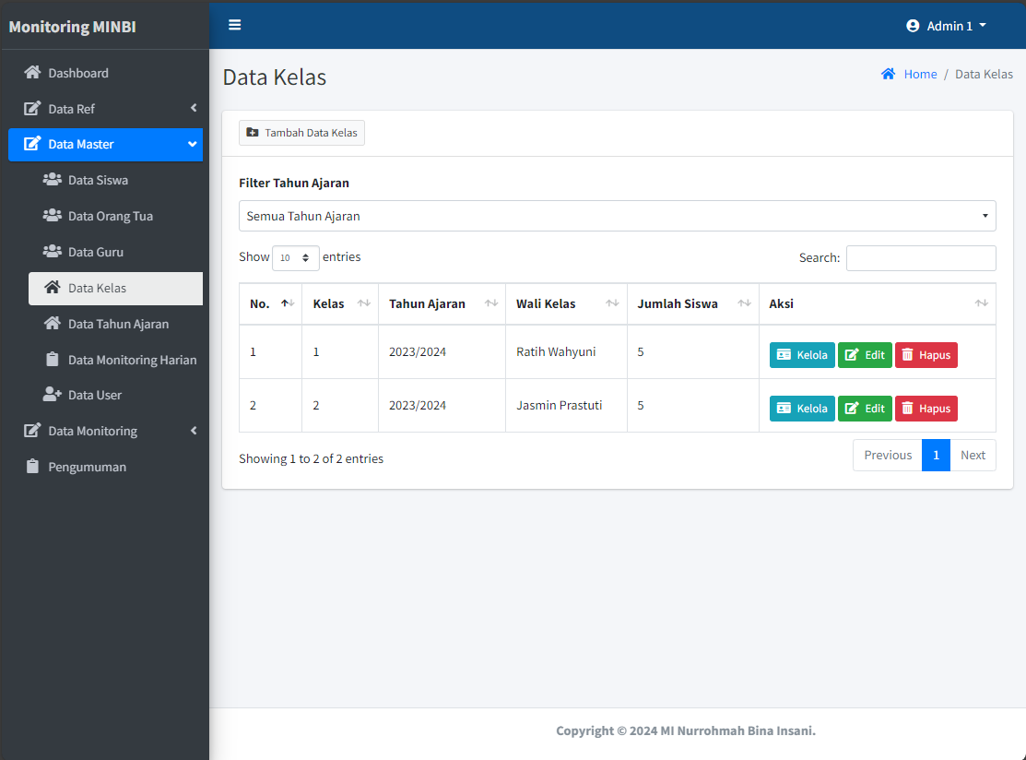
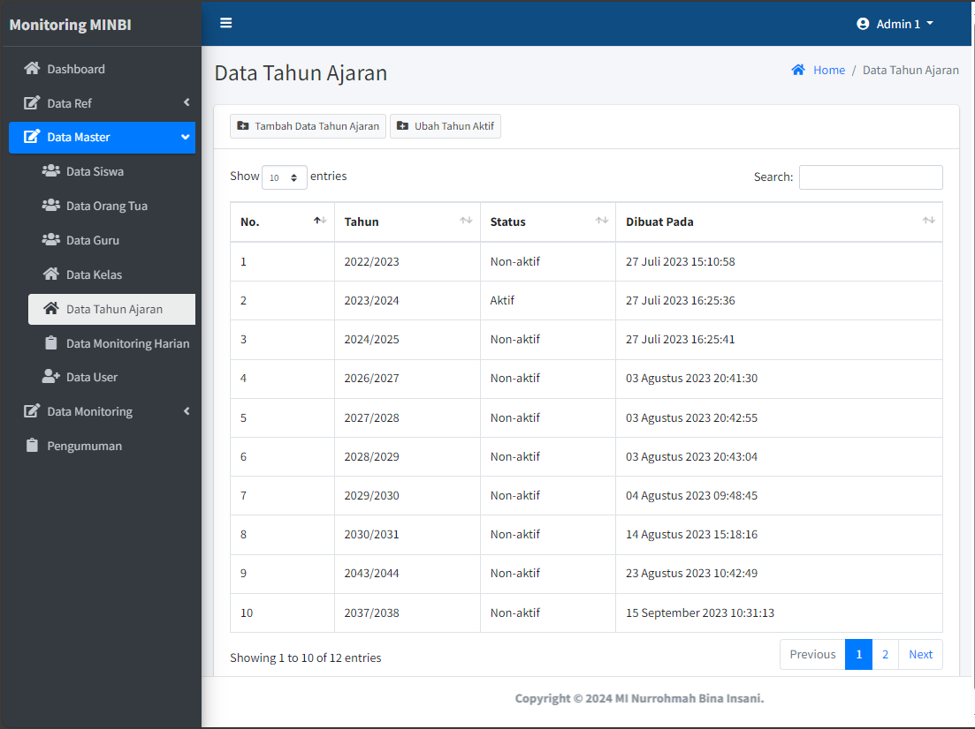
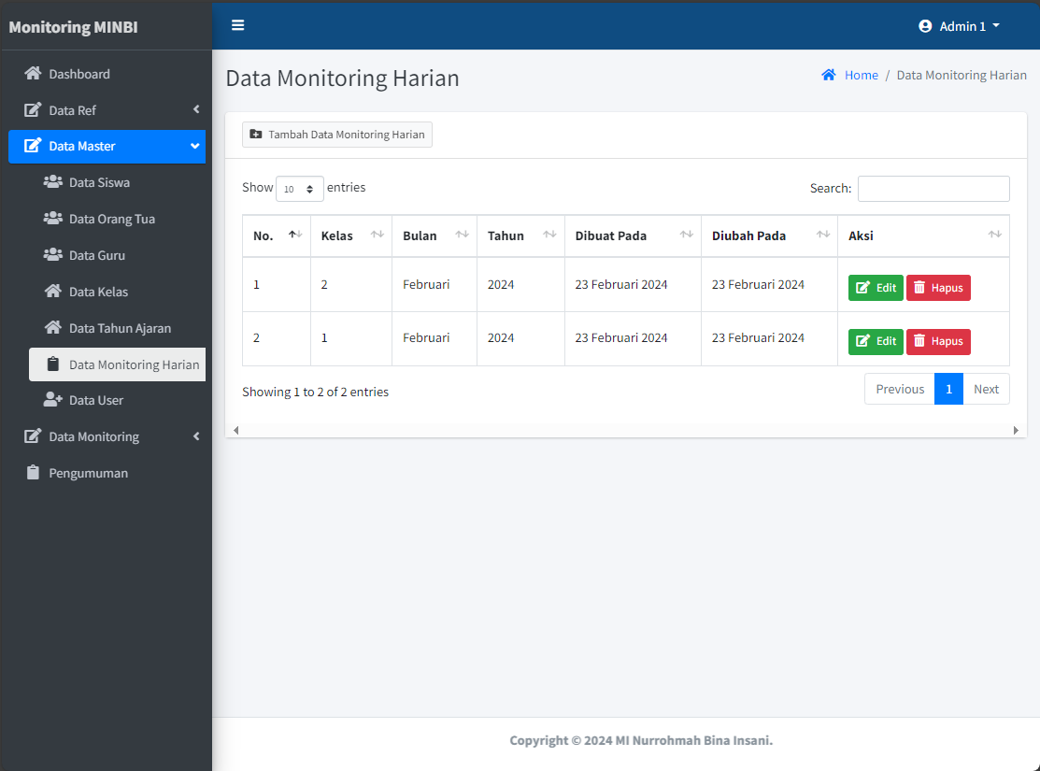
DATA MASTER

Slide 7
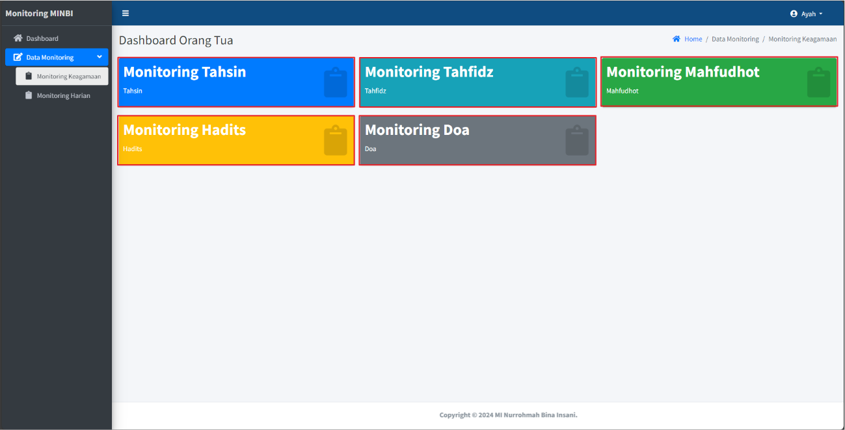
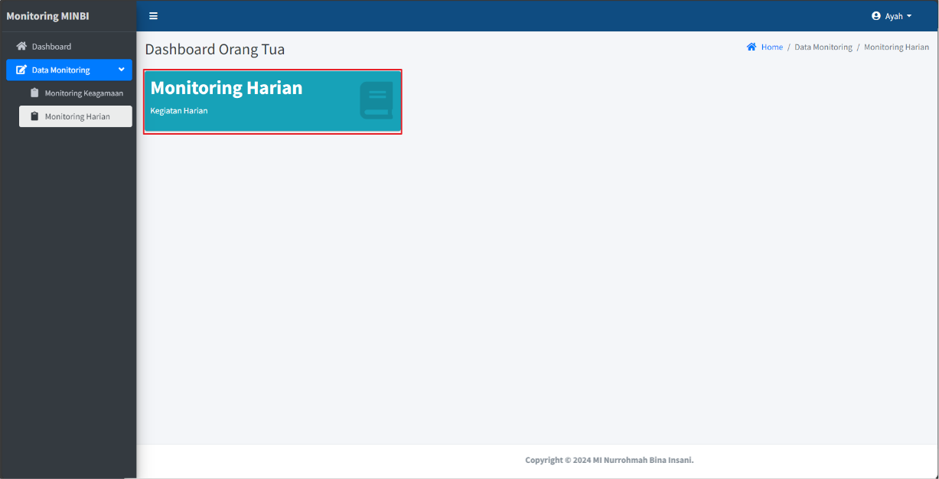
Data Monitoring
Menu Data Monitoring akan menampilkan dan mengoperasikan monitoring kegiatan keagamaan dan monitoring harian. Monitoring keagamaan berisi tentang kegiatan agama seperti Tahsin, tahfiz, mahfudhot, hadis, dan doa.
- Monitoring Keagamaan diisi oleh guru.
- Monitoring Harian diisi oleh orang tua siswa.

Slide 8
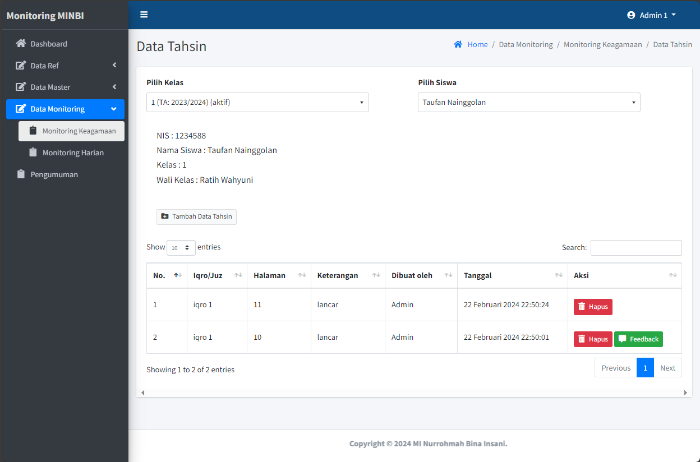

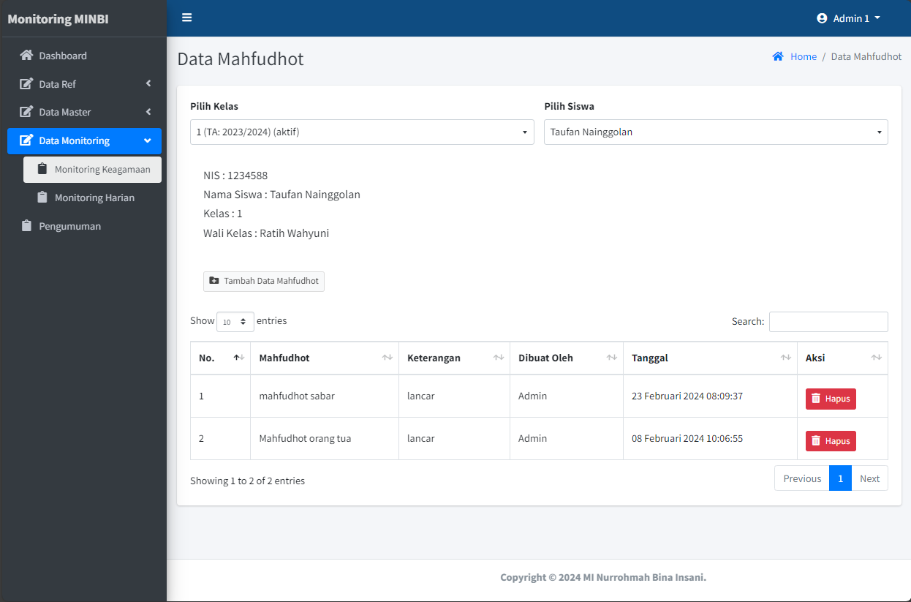
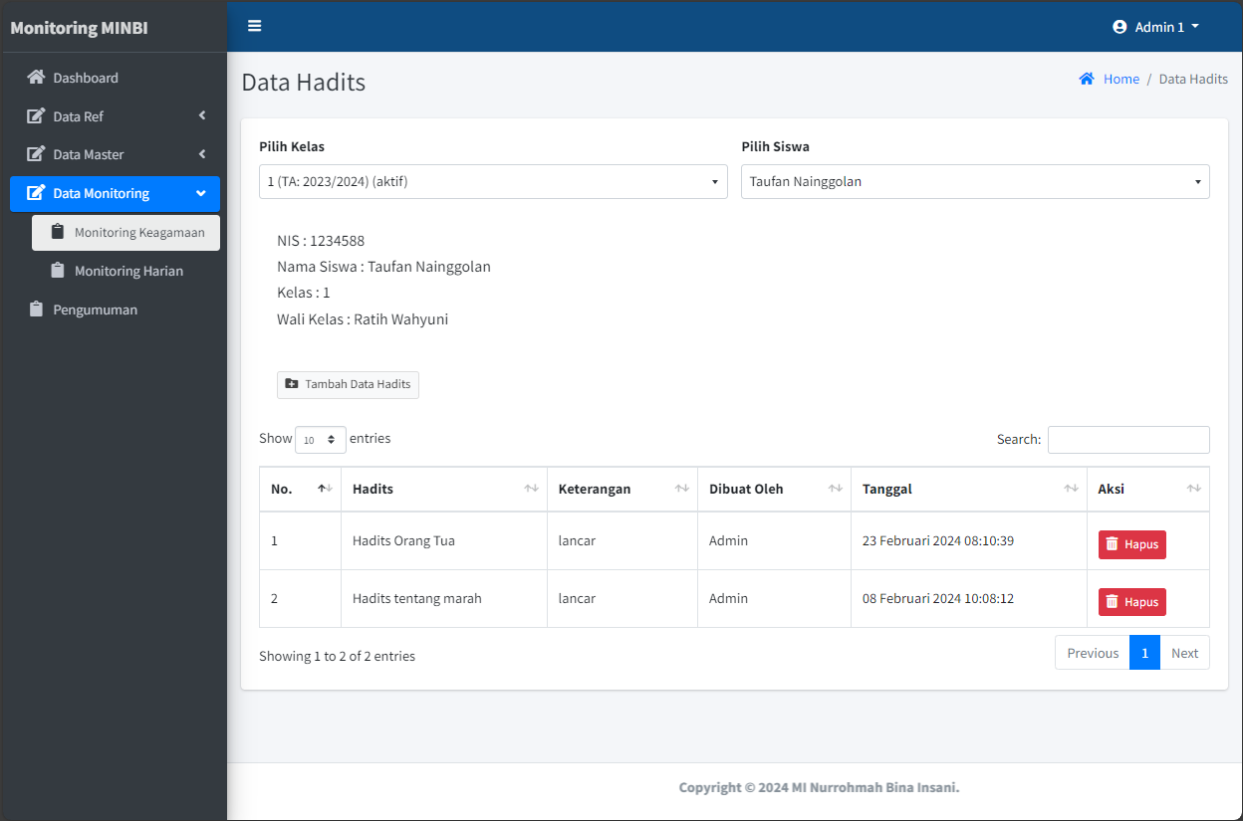

Monitoring Keagamaan

Slide 9
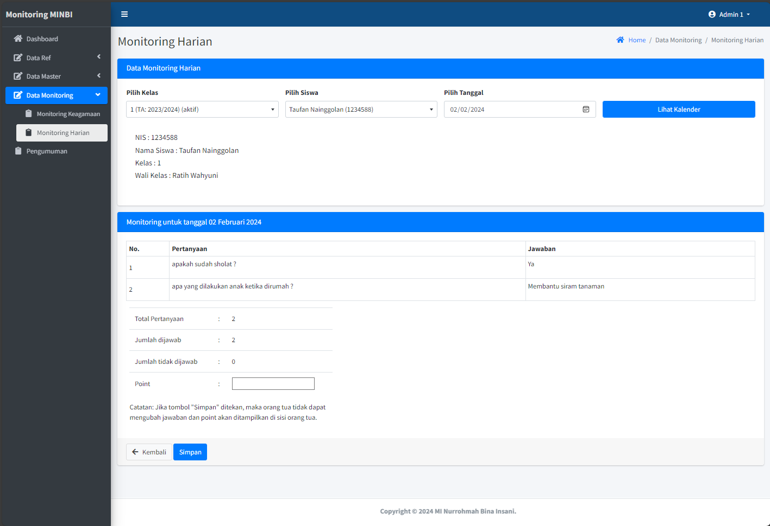
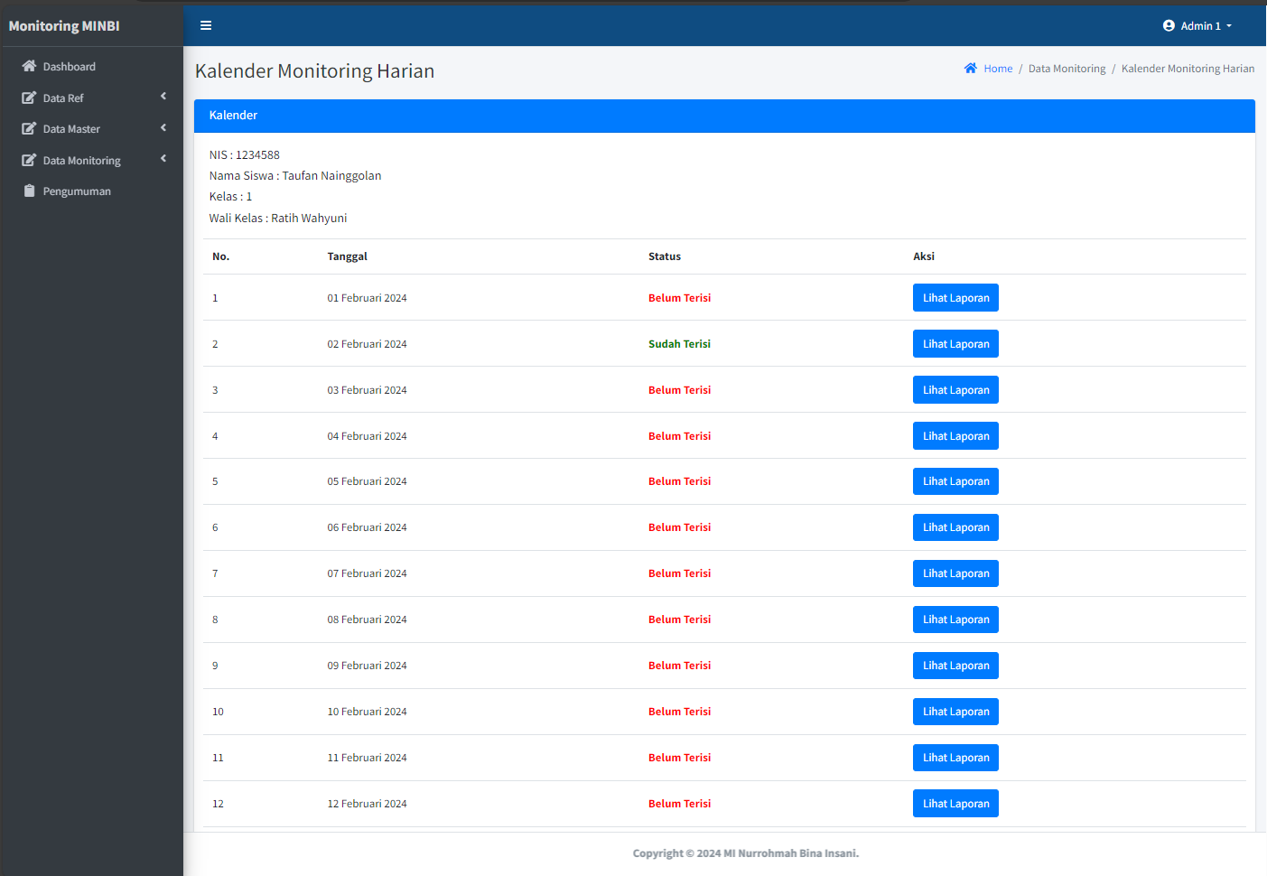
Monitoring Harian
Monitoring Harian berisikan monitoring kegiatan harian siswa mengenai apa yang dilakukan sehari-hari oleh siswa. Menu utama akan dimunculkan data monitoring harian menurut tanggal pada hari sesuai dengan tanggal di hari itu.
- Pada bagian jawaban terdiri dari 2 tipe pilihan dan isian. Untuk tipe pilihan, orang tua hanya memilih jawaban ya atau tidak.
- Pada bagian poin, guru harus input manual sesuai dengan poin yang didapat oleh siswa. Poin sama halnya dengan nilai.
- Pada menu lihat kalender akan memunculkan fitur untuk melihat monitoring yang belum diisi. Lalu orang tua akan langsung dapat mengisinya dengan menekan tombol lihat laporan. Sedangkan admin atau wali kelas dapat melihat, mengisi poin, dan menyimpan monitoring.

Slide 10
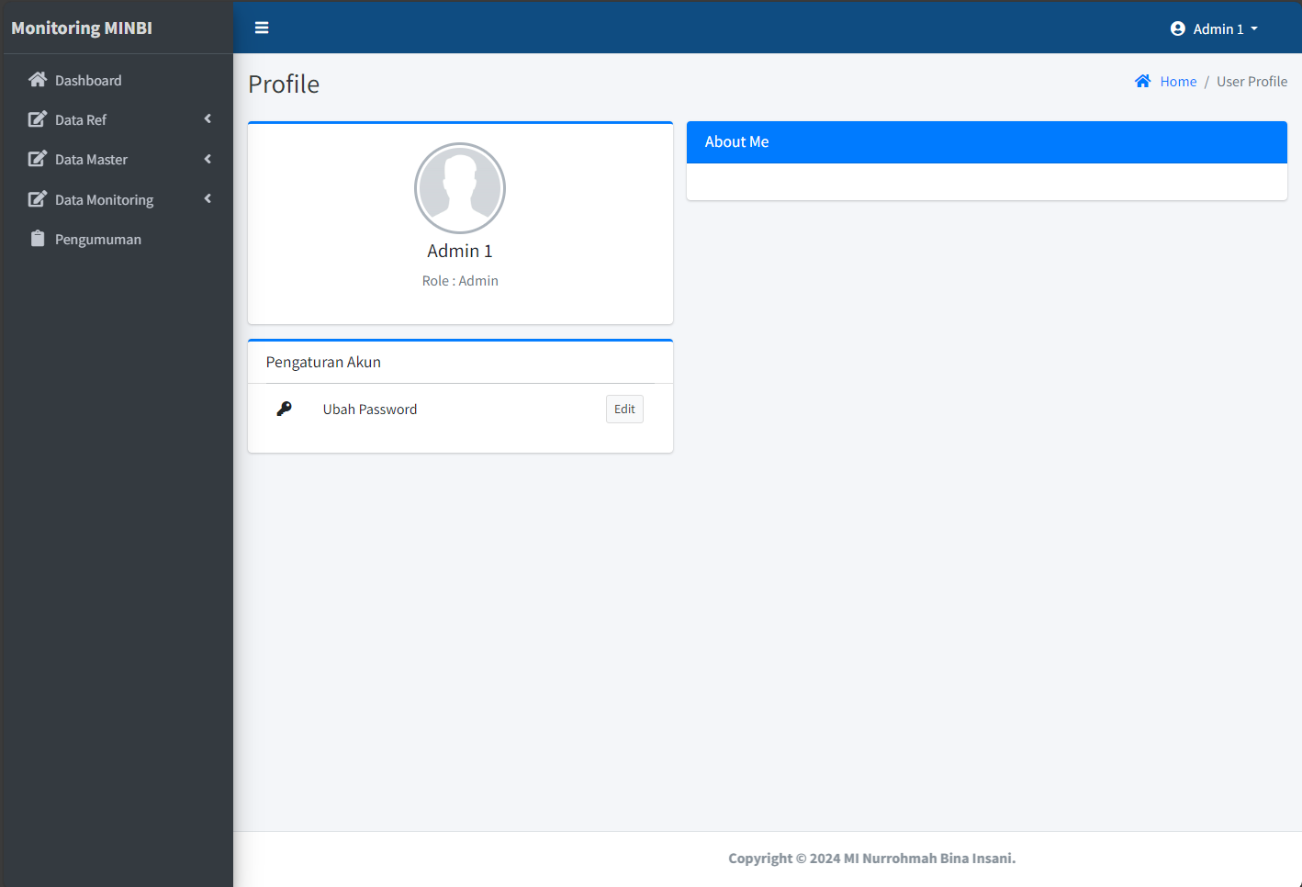
Profil
Pada ujung kanan halaman terdapat fitur profil dan logout untuk keluar dari user.
- Menu ubah password untuk mengubah password user.
- Log Out untuk keluar dari aplikasi.

Slide 11
THANKS!

